Slide 1
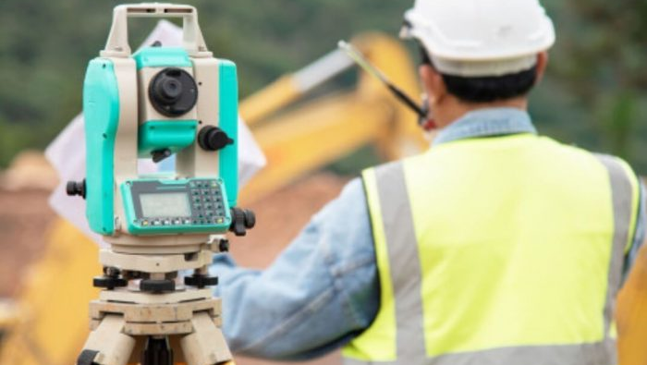
Тема 1. Вступ.
Загальні питання, основні поняття і терміни з маркшейдерської справи

Slide 2
Мета вивчення дисципліни – формування у здобувачів вищої освіти системи теоретичних знань, практичних умінь і професійних здатностей (компетентностей), необхідних для здійснення маркшейдерського забезпечення гірничих робіт на підприємствах гірничої промисловості.
Завдання вивчення кредитного модулю полягає у набутті студентами знань, умінь і професійних здатностей (компетентностей), необхідних для розв’язання практичних завдань маркшейдерського забезпечення відкритих і підземних гірничих робіт, виконання маркшейдерських зйомок, контролю геометричних параметрів гірничих об’єктів та ведення маркшейдерської документації.
Зміст навчальної дисципліни направлений на формування наступних компетентностей, визначених освітньо-професійною програмою «Гірництво» спеціальності 184 «Гірництво»:
ЗК4. Здійснення безпечної діяльності.
ЗК8. Здатність зберігати та примножувати моральні, культурні, наукові цінності і досягнення суспільства на основі розуміння історії та закономірностей розвитку предметної області, її місця у загальній системі знань про природу і суспільство та у розвитку суспільства, техніки і технологій, використовувати різні види та форми рухової активності для активного відпочинку та ведення здорового способу життя.
СК4. Здатність до гірничо-геометричного маркшейдерсько-геодезичного забезпечення технологій видобутку корисних копалин, будівництва гірничих підприємств і підземних споруд, розроблення геолого-маркшейдерської, технічної та обліково-контрольної документації.
СК15. Здатність використовувати сучасні прикладні програмні продукти та геоінформаційні системи для автоматизації маркшейдерських робіт та планування гірничих робіт.

Slide 3
Отримані знання з навчальної дисципліни стануть складовими наступних програмних результатів навчання за спеціальністю 184 «Гірництво»:
РН4. Приймати рішення з професійних питань у важкопрогнозованих особливо небезпечних умовах з урахуванням цілей, строків, ресурсних та законодавчих обмежень, екологічних та етичних аспектів.
РН11. Знати вимоги законодавства щодо безпечного ведення робіт і експлуатації обладнання у сфері професійної діяльності, вміти забезпечувати виконання цих вимог у практичних ситуаціях.
РН12. Здійснювати технічні й організаційні заходи щодо запобігання аваріям і катастрофам та забезпечення екологічної безпеки проведення гірничих та інших робіт.
РН15. Здійснювати гірничо-геометричне маркшейдерсько-геодезичне забезпечення технологій видобутку корисних копалин і будівництва гірничих підприємств і підземних споруд та розробляти геолого-маркшейдерську, технічну та обліково-контрольну документацію.

Slide 4
Маркшейдерська справа – галузь гірничої науки і техніки, що займається комплексом вимірів, обчислень і геометричних побудов всіх видів для збору і документування даних, які виконуються на всіх стадіях пошуку, розвідки родовищ корисних копалин, їх видобутку відкритим і підземним способами, а також будівництва і експлуатації підземних споруд, не пов'язаних з видобуванням корисних копалин. (Статут Міжнародного товариства по маркшейдерській справі).
Що таке маркшейдерська справа?
Маркшейдерська справа – галузь гірничої науки і техніки, що займається просторово геометричними вимірами і обчисленнями з метою графічного зображення на планах і розрізах гірничих виробок, елементів і форми залягання корисних копалин, їх властивостей, а також земної поверхні в межах гірничого відводу (шахтного поля) (Ларченко В.Г. Конспект лекцій з дисципліни «Маркшейдерська справа». – Алчевськ: ДонДТУ, 2005).
Назва «МАРКШЕЙДЕРСЬКА СПРАВА»
походить від німецького слова
die Markscheidenkunst
(die Marke – кордон, межа, знак;
scheiden – розрізняти, встановлювати, позначати;
die Kunst – мистецтво).

Slide 5
Головна мета маркшейдерського забезпечення гірничого підприємства та маркшейдерської служби – забезпечення керівництва гірничого підприємства необхідною інформацією для ефективного і безпечного введення гірничих робіт.
Для маркшейдерського забезпечення робіт гірничі підприємства утворюють маркшейдерську службу, укомплектовану необхідними спеціалістами та робітниками, забезпечену спеціально обладнаними приміщеннями, оснащену інструментами, приладами, матеріалами та засобами обробки інформації і тиражування маркшейд. документів.
Інструменти і прилади, що використовуються під час виконання вимірювань, досліджують і перевіряють з метою встановлення їх придатності для виконання робіт з дотриманням вимог інструкцій з експлуатації інструментів і приладів. Зазначені інструменти і прилади повинні пройти державну метрологічну експертизу.
Маркшейдерська
служба

Slide 6
Весь процес освоєння родовищ можна розділити на п’ять основних стадій
Розвідка (вивчення) родовища
Проектування підприємств та визначення способу розробки
Будівництво гірничого підприємства
Розробка (експлуатація) родовища
Ліквідація (консервація) гірничого підприємства

Slide 7
Основні завдання маркшейдерської служби на кар’єрах
побудова та розвиток маркшейдерсько-геодезичних опорних і знімальних мереж;
зйомка земної поверхні і гірничих виробок, складання графічної документації, що відображує стан гірничих робіт;
складання разом з геологічною службою графічної документації, що відображає характер залягання корисної копалини і вміщуючих гірничих порід (геометризація родовищ);
ведення обліку стану і руху запасів корисних копалин, облік їх втрат у надрах, складання звітної документації, участь у складанні програми розвитку гірничих робіт;
контроль за дотриманням геометричних параметрів уступів, укосів, бортів і транспортних шляхів кар’єру (розрізу) відповідно до проєкту та програми розвитку гірничих робіт;

Slide 8
Основні завдання маркшейдерської служби на кар’єрах
маркшейдерське забезпечення розкривних і вибухових робіт, відвалоутворення та гірничотехнічної рекультивації земель, порушених гірничими роботами;
контроль за правильністю проведення гірничих виробок та дотриманням меж ділянки надр, наданої в користування (технічних меж), меж гірничого відводу на поверхні та меж земельної ділянки в натурі (на місцевості), визначеної на підставі відповідної документації із землеустрою;
спостереження за деформаціями уступів, укосів, бортів кар’єру, відвалів;
спостереження за станом рейкових шляхів, відвалоутворювачів, транспортно-відвалювальних мостів, конвеєрів, екскаваторів та інших об’єктів промислового устаткування;
забезпечення маркшейдерського контролю за оперативним обліком видобутку корисних копалин за маркшейдерськими вимірюваннями гірничих виробок і замірами їх залишків на складах;
маркшейдерське забезпечення робіт під час ліквідації та консервації гірничого підприємства, гірничотехнічної рекультивації наслідків гірничих робіт, визначення повноти виїмки корисної копалини, ведення всієї маркшейдерської документації і передання її на зберігання до архіву

Slide 9
Маркшейдерські роботи – комплекс вимірювально-обчислювальних та графічних робіт, що виконуються фахівцями з маркшейдерської справи на всіх етапах освоєння родовищ корисних копалин, а також будівництва та експлуатації підземних об’єктів (геологічного вивчення, будівництва гірничих підприємств, експлуатації підземних об’єктів, розробки родовищ корисних копалин, консервації та ліквідації об’єктів надрокористування) для забезпечення правильного і безпечного ведення гірничих робіт.

Slide 10
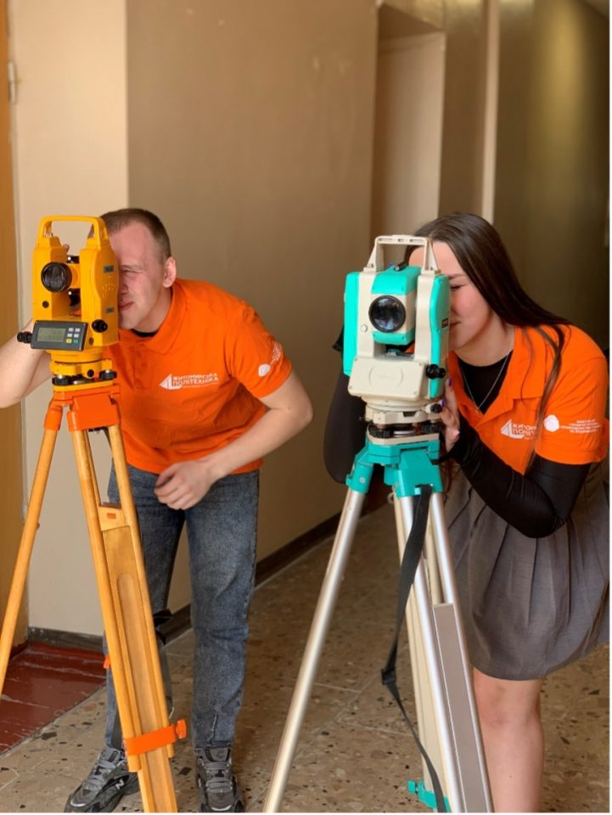
Маркшейдерські роботи мають свої особливості і основні принципи організації робіт так як вони поділяються на польові і камеральні. Якість виконання маркшейдерських робіт в значній мірі залежить від того, як правильно вони організовані. Головна задача організації всіх маркшейдерських робіт полягає у виконанні їх у встановлений термін, оскільки несвоєчасне виконання призводить до браку гірничих виробок і додаткових витрат.
Раціональна організація виконання маркшейдерських робіт вимагає вирішення наступних задач:
вибір найбільш доцільної методики робіт з врахуванням умов місця роботи, заданої точності і наявності відповідного інструментарію, приладів і обладнання;
впровадження найбільш досконалої техніки і організації виконання робіт на основі передового досвіду і сучасних прийомів виробництва;
забезпечення безпеки робіт на робочому місці.
Маркшейдерські роботи поділяються на капітальні, основні і поточні.
Перед виконанням основних маркшейдерських робіт потрібно ретельно продумати і скласти графік організації виконання основних і допоміжних операцій.

Slide 11
Види маркшейдерських робіт
капітальні маркшейдерські роботи
основні
маркшейдерські роботи
поточні
маркшейдерські роботи
об’ємні маркшейдерські роботи разового характеру:
базові роботи, що систематично повторюються
виробничі роботи, що виконуються постійно з відповідною періодичністю:
створення або реконструкція опорної мережі на земній поверхні;
орієнтування та центрування, реконструкція підземних опорних мереж;
забезпечення робіт під час проведення гірничих виробок зустрічними вибоями
виконання з’єднувальних знімань і побудова підземних маркшейдерських опорних мереж;
фотограмметричні зйомки;
спостереження за зрушеннями і деформаціями земної поверхні
поповнювальні зйомки;
задавання напрямків виробкам;
поповнення планів гірничих виробок актуалізованою інформацією
контроль за веденням обліку видобутих корисних копалин;

Slide 12
Маркшейдерська служба гірничого підприємства повинна вести журнал обліку стану маркшейдерської опорної геодезичної мережі в довільній формі та картограму відповідності топографічних планів дійсному стану місцевості.
Усі маркшейдерські роботи повинні виконуватися під контролем відповідальної особи, на яку покладено обов’язки здійснення контролю за безпечним виконанням робіт, або відповідального працівника за її дорученням. Інструменти і прилади, що використовуються під час виконання вимірювань, досліджують і перевіряють з метою встановлення їх придатності для виконання робіт з дотриманням вимог інструкцій з експлуатації інструментів і приладів. Зазначені інструменти і прилади повинні пройти державну метрологічну експертизу.
Обробка маркшейдерських вимірювань і ведення гірничої графічної документації може здійснюватися з використанням комп’ютерних технологій або без їх використання. Камеральна обробка результатів вимірювань, що здійснюється без використання комп’ютерних технологій, повинна проводитися шляхом обчислення двома виконавцями. Комп’ютерна обробка результатів вимірювань повинна проводитися із застосуванням ліцензованого (сертифікованого) програмного забезпечення.

